Slide 1
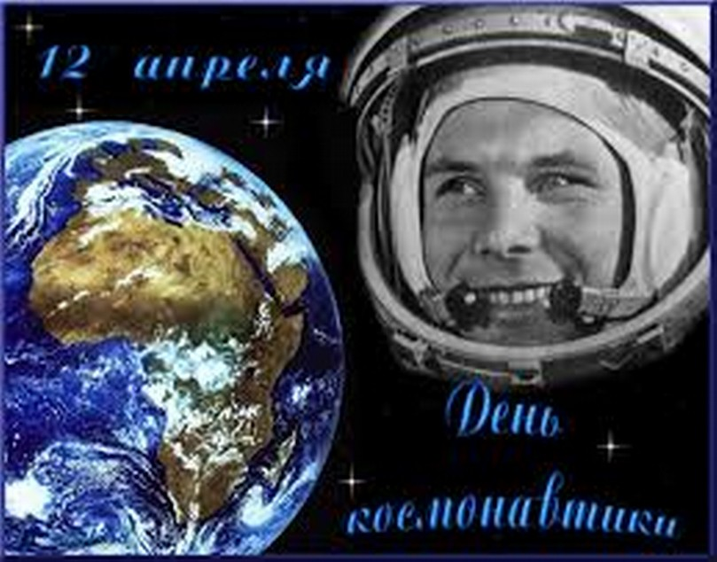

Slide 2
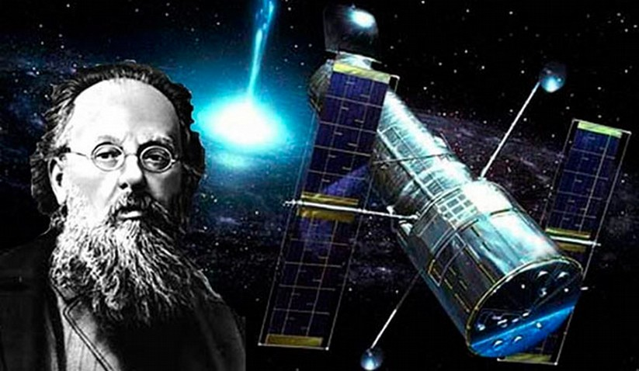
В России мысль о возможности полета в космос впервые высказал
К. Э. Циолковский.

Slide 3
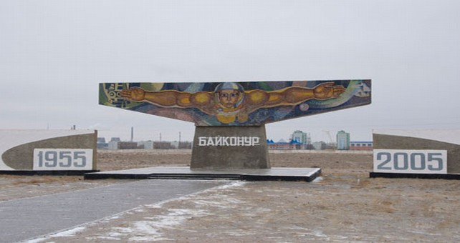
2февраля 1955 года принято постановление Правительства СССР о строительстве полигона для проведения испытаний межконтинентальных баллистических ракет. Космодром Байконур решили построить в Казахстане. С 1957 года Байконур первый и крупнейший космодром в мире.

Slide 4
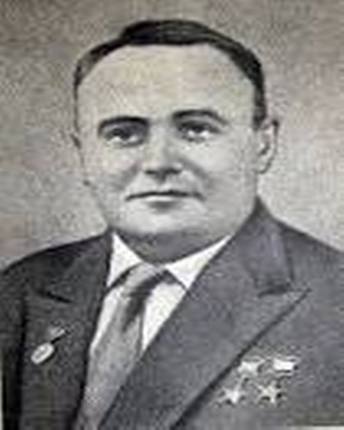
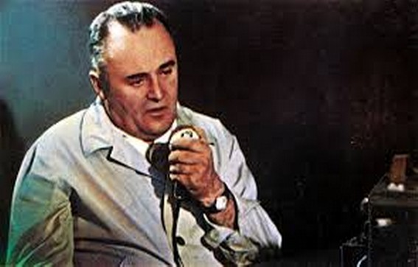
Сергей Павлович Королев (1906-1966) — главный конструктор космических кораблей.

Slide 5
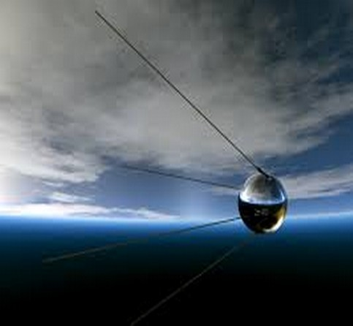
Наш спутник
Запуск первого в мире искусственного спутника Земли был осуществлен в Советском Союзе
4 октября 1957 г. в 22 ч. 28 мин. 34 с по московскому времени.

Slide 6
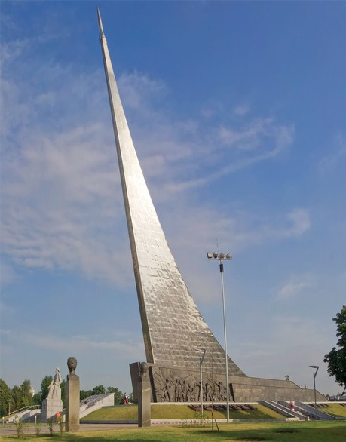
4 октября 1957 года - начало космической эры.
В 1964 году в Москве был сооружен 99-метровый обелиск «Покорителям космоса» в виде взлетающей ракеты, оставляющей за собой огненный шлейф.

Slide 7
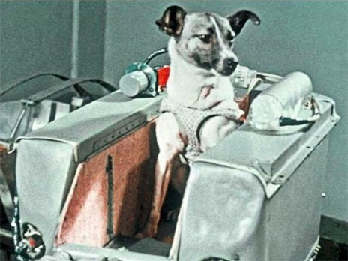
Лайка в космосе.
Собака-космонавт, первое животное, выведенное на орбиту Земли. Была запущена в космос 3 ноября 1957 года в половине шестого утра по московскому времени на советском корабле «Спутник-2».
Собака погибла во время полета — через 5—7 часов после старта, от стресса и перегрева.

Slide 8
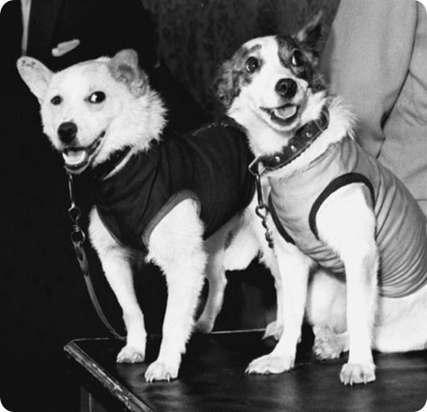
Первые космонавты- Белка и Стрелка
Полёт проходил на корабле «Спутник-5». Старт состоялся 19 августа 1960 года, полёт продолжался более 25 часов, за это время корабль совершил 17 полных витков вокруг Земли.
Полет прошел удачно, собаки-космонавты вернулись на Землю.

Slide 9
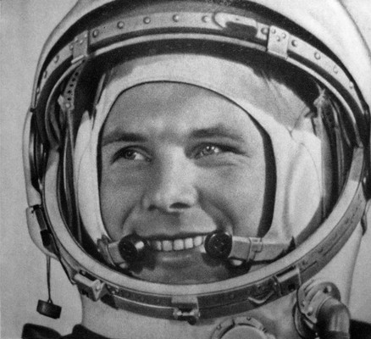
Первый космонавт- Юрий Алексеевич Гагарин 9.03 1934 г.- 27.03.1968г.
«Взлетел в ракете русский парень,
Всю землю видел с высоты.
Был первым в космосе Гагарин…
Каким по счету будешь ты?»
А. Орлов.

Slide 10
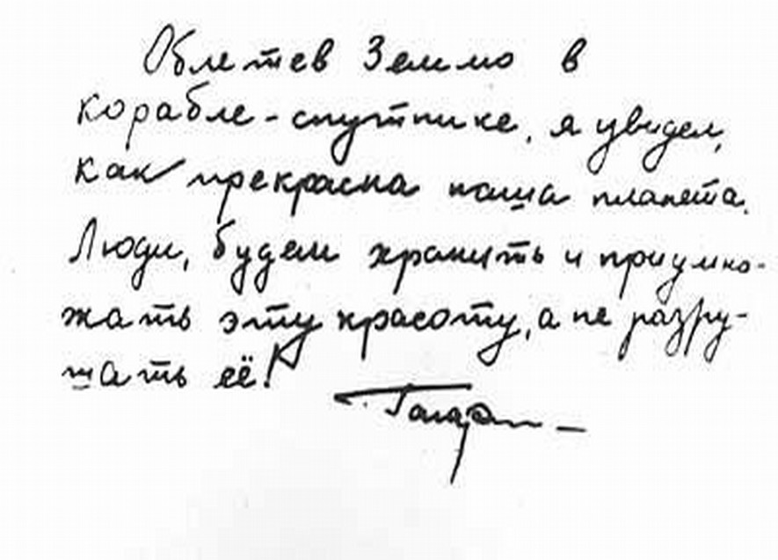
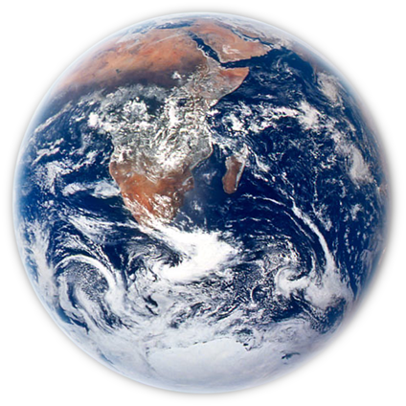

Slide 11
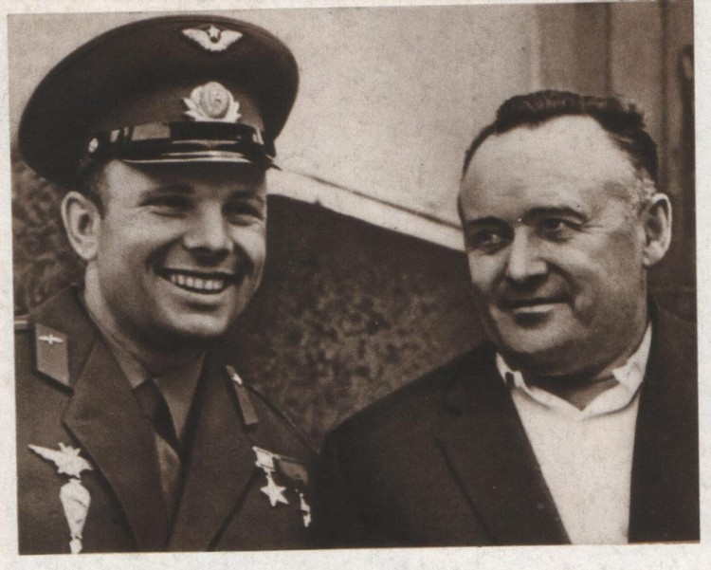
Ю. Гагарин и С.П. Королев

Slide 12
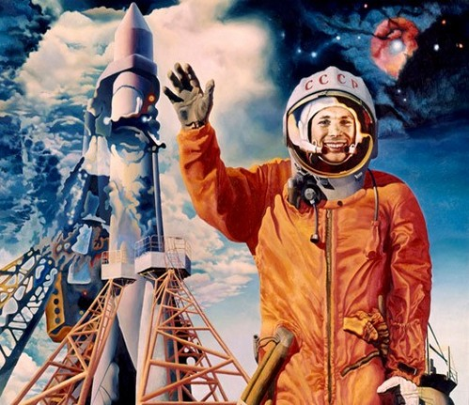
Юрий Гагарин
Сказал `поехали` Гагарин,
Ракета в космос понеслась.
Вот это был рисковый парень!
С тех пор эпоха началась.
Эпоха странствий и открытий,
Прогресса, мира и труда,
Надежд, желаний и событий,
Теперь все это - навсегда.
Наступят дни, когда пространство
Кто хочет, сможет бороздить!
Хоть на Луну, пожалуйста, странствуй!
Никто не сможет запретить!
Вот будет жизнь! Но все же вспомним,
Что кто-то первым полетел...
Майор Гагарин, парень скромный,
Открыть эпоху он сумел.
(Махмуд Отар-Мухтар)

Slide 13
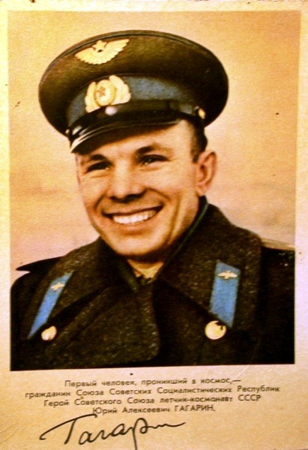
Я помню, солнце в этот день искрилось:
Какой был удивительный апрель!
И в сердце радость с гордостью светилась:
Из космоса Гагарин прилетел!
Его все по улыбке узнавали —
Такой улыбки не было второй!
Весь мир рукоплескал! Все ликовали:
Гагарин облетел наш шар земной!
С тех пор приблизились неведомые дали,
Осваивают космос корабли…
А начинал — российский, славный парень,
ГАГАРИН — ПЕРВЫЙ КОСМОНАВТ ЗЕМЛИ!
И. Левченко

Slide 14
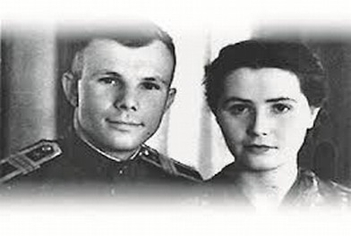
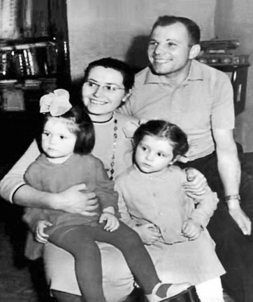
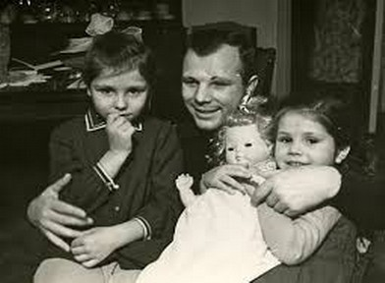
Ю.Гагарин с семьей.

Slide 15
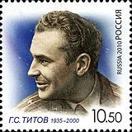
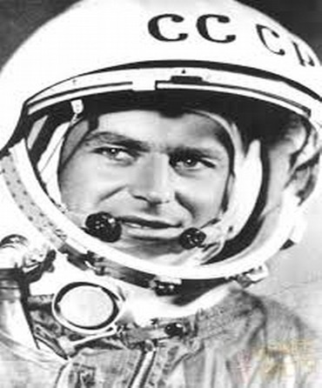
Герман Титов 1935-2000 г.г.
6 августа 1961 года на околоземную орбиту отправился 25-летний советский космонавт Герман Степанович ТИТОВ, который до сих пор остается рекордсменом космической молодости.
Корабль произвел более 17 витков вокруг Земли -25 часов 11 минут.

Slide 17
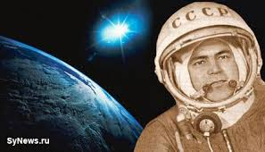
Андриян Николаев(1929-2004г.г.)

Slide 18
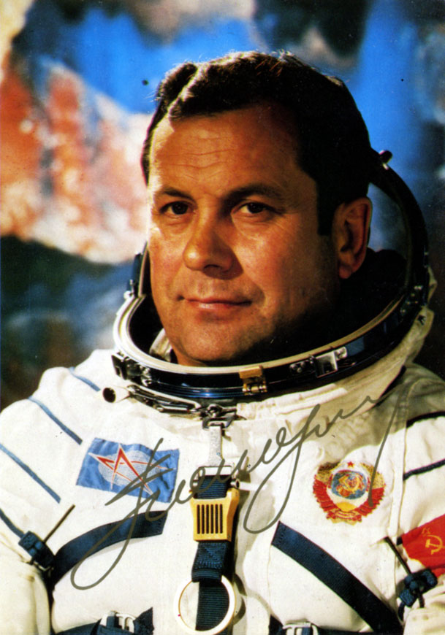
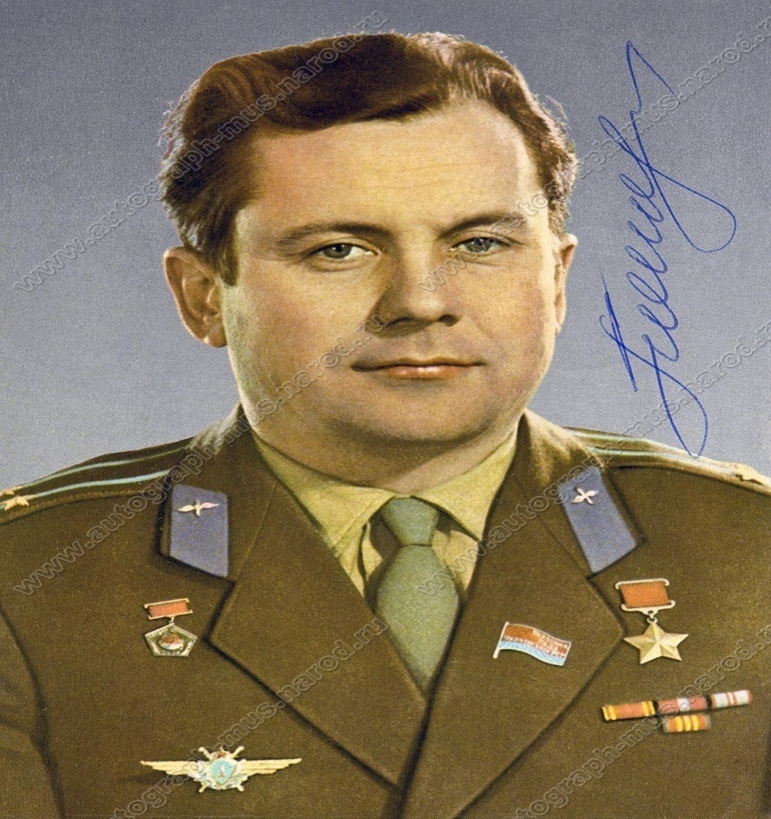
П.Р. Попович (1930-2009)
Па́вел Рома́нович Попо́вич — советский космонавт. Лётчик- космонавт СССР. Дважды Герой Советского Союза. Пилот космического корабля «Восток-4»; командир космического корабля «Союз-14», летчик-космонавт СССР № 4. Позывной — «Беркут»

Slide 19
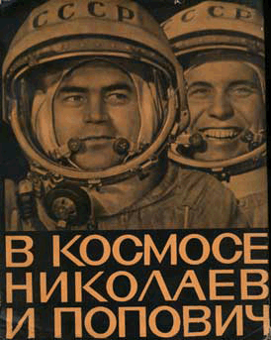
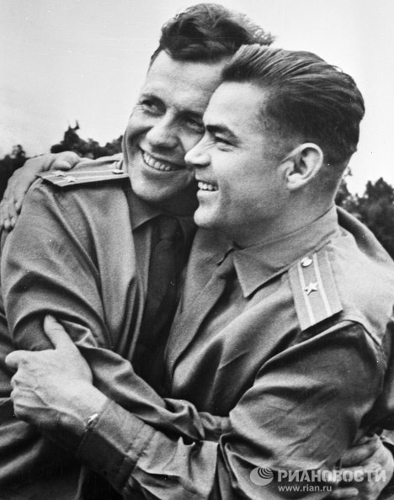
Групповой полет А. Николаев -П. Попович.
"Корабль "Восток-3" под управлением Андрияна Николаева 11 августа 1962 г. был запущен с Байконура, а уже через сутки оттуда же стартовал второй "Восток-4" с космонавтом Павлом Поповичем на борту".
http://ria.ru/science/20120811/720932268.html#ixzz3WQ0U5ns0

Slide 20
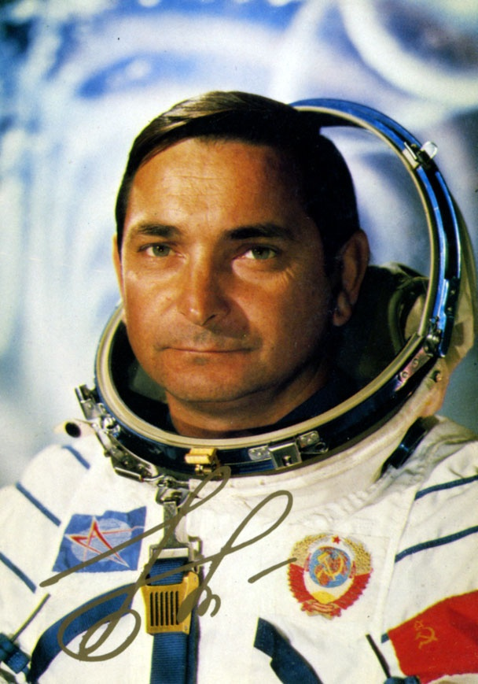
Валерий Быковский 1934г.
Вале́рий Фёдорович Быко́вский — лётчик-космонавт СССР, дважды Герой Советского Союза, совершивший три полёта в космос общей продолжительностью 20 суток 17 часов 48 минут. Первый полет в июне 1963г. В. Быковский совершил с Валентиной Тершковой.
Это полет двух советских космических кораблей - "Восток-5" и "Восток-6".

Slide 21
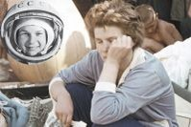
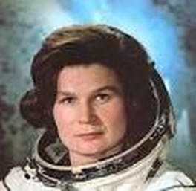
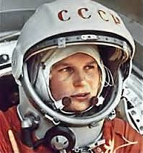
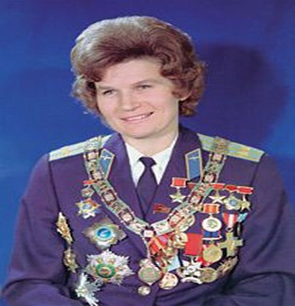
Валентина Терешкова 06.03.1937 год.
Первая в мире женщина-космонавт, генерал-майор. Герой Советского Союза, Герой Социалистического Труда ЧССР, Герой Социалистического Труда НРБ, Герой Труда Вьетнама, Герой Труда.
Позывной «Чайка».

Slide 22
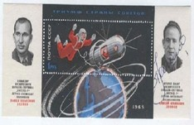
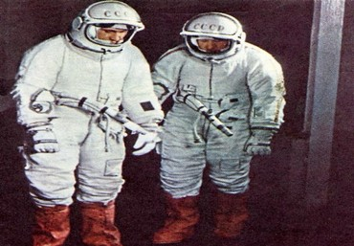
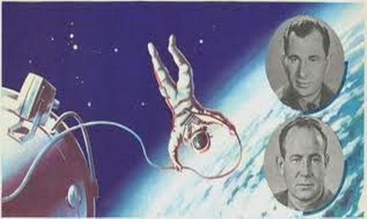
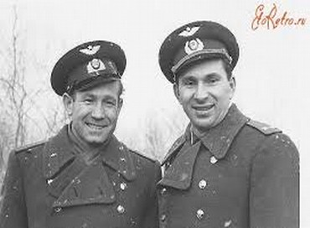
А.Леонов и П.Беляев
18 марта 1965 года, Алексей Леонов стал первым в истории человеком, вышедшим в открытый космос.

Slide 23
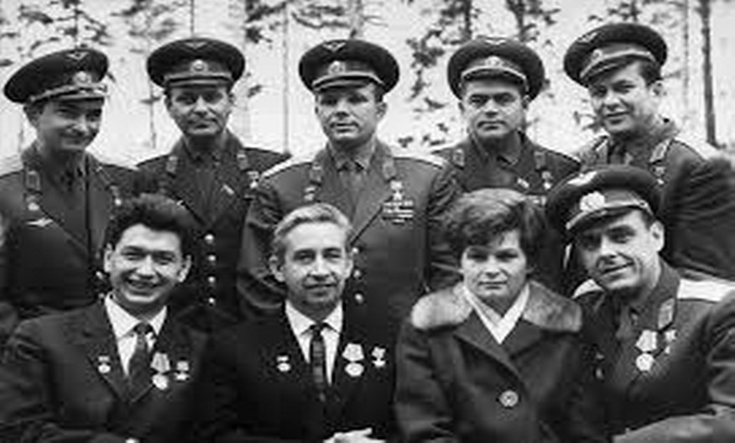
Наши первые космонавты

Slide 24
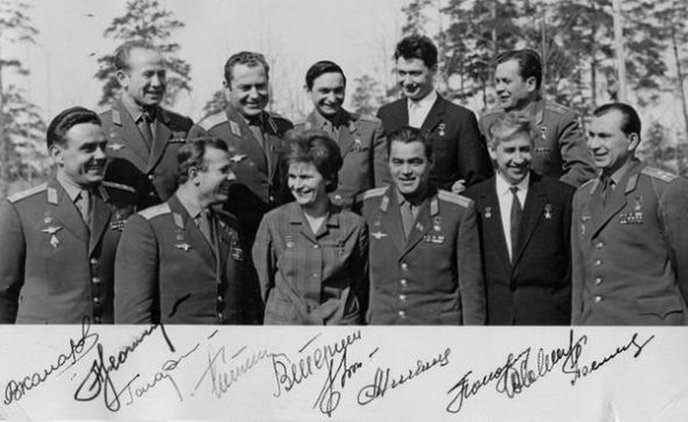
Они были первой командой космонавтов СССР.

Slide 25
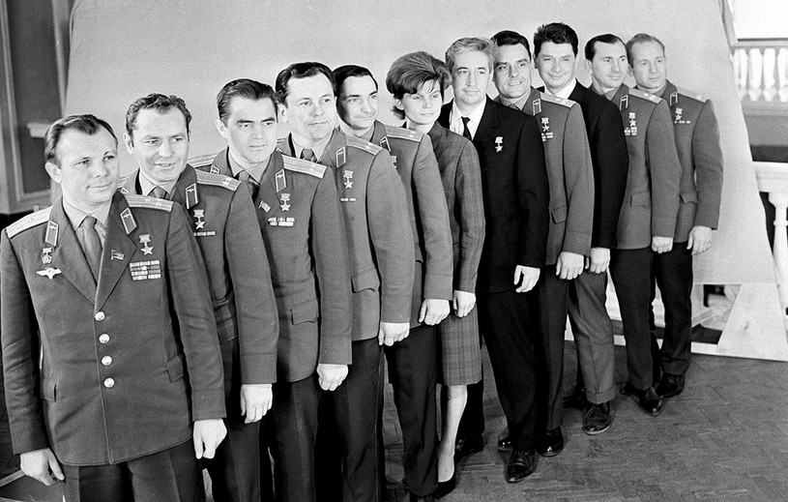
Отряд первых космонавтов.

Slide 26
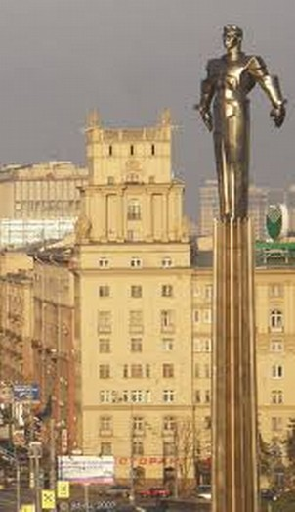
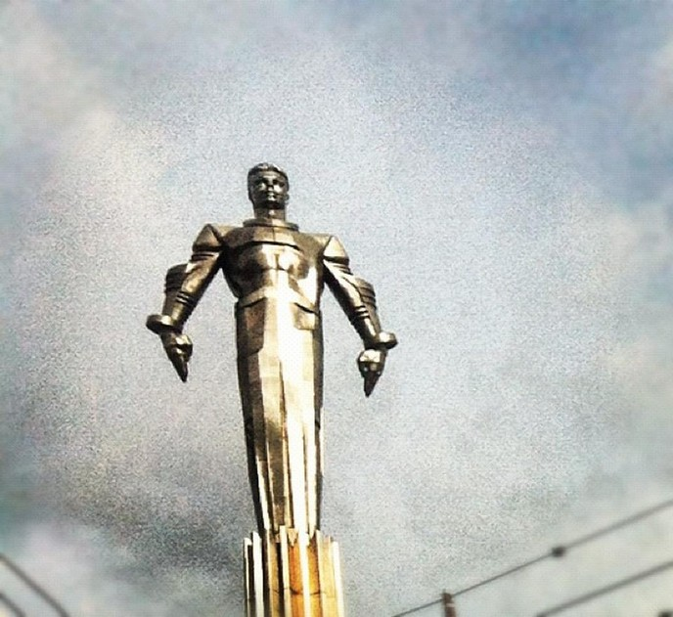
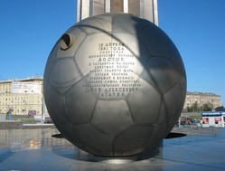
Площадь Гагарина 1980 г.

Slide 27
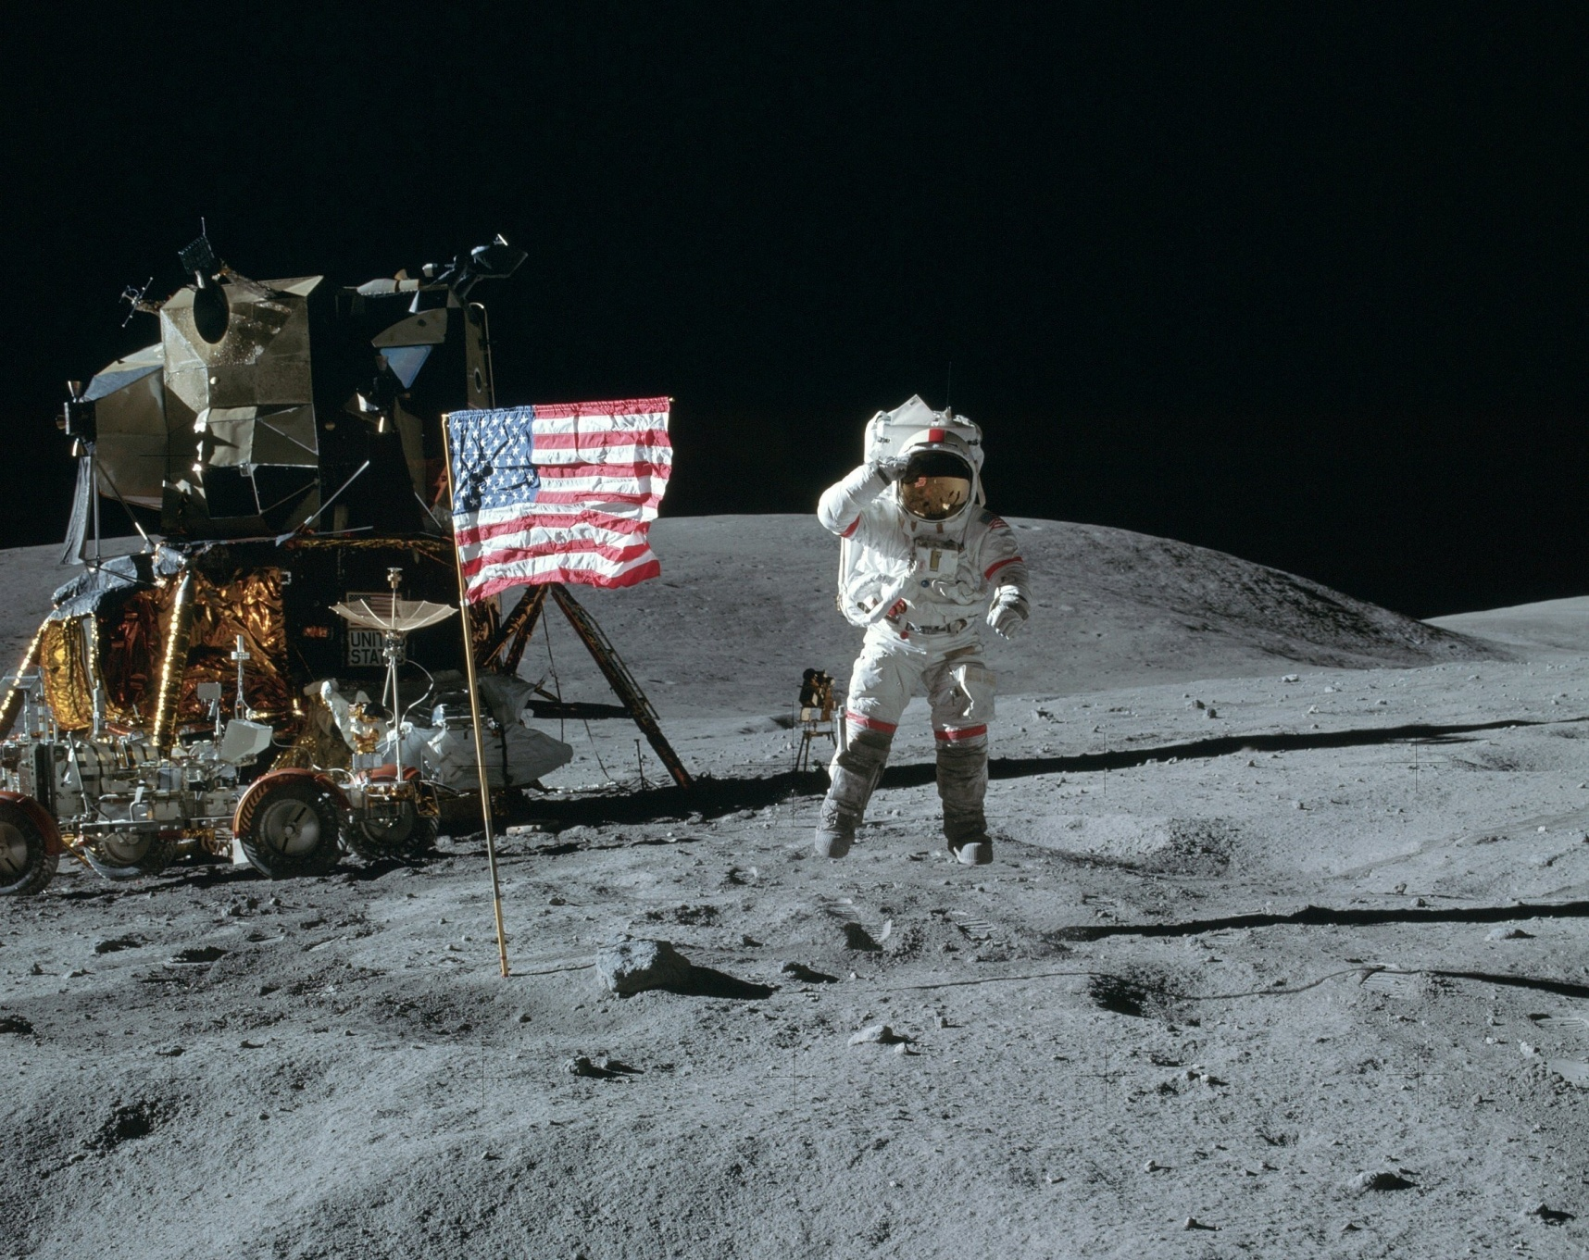
Космический полет американцев на Луну

Slide 28
Используемые источники:
1.https://www.google.ru/search?q=%D1%8E%D1%80%D0%B8%D0%B9+%D0%B3%D0%B0%D0%B3%D
2.http://ped-kopilka.ru/stihi-dlja-detei/den-kosmonavtiki-stihi.html
3.https://ru.wikipedia.org/wiki/%D0%9B%D0%B0%D0%B9%D0%BA%D0%B0_%28%D1%81%D0%BE%D0%B1%D0%B0%D0%BA%D0%B0-%D0%BA%D0%BE%D1%81%D0%BC%D0%BE%D0%BD%D0%B0%D0%B2%D1%82%29
4.https://www.google.ru/search?q=%D0%BF%D0%BB%D0%BE%D1%89%D0%B0%D0%B4%D1%8C+%D0%B3%D0%B0%D0%B3%D0%B0%D1%80%D0%B8%D0%BD%D0%B0&ie=UTF-8&sa=Search&channel=fe&client=browser-ubuntu&hl=ru&gws_rd=cr,ssl&ei=2VQhVai_MMHkaMLxgdAM

Slide 29
CПАСИБО ЗА ВНИМАНИЕ!

